Slide 1
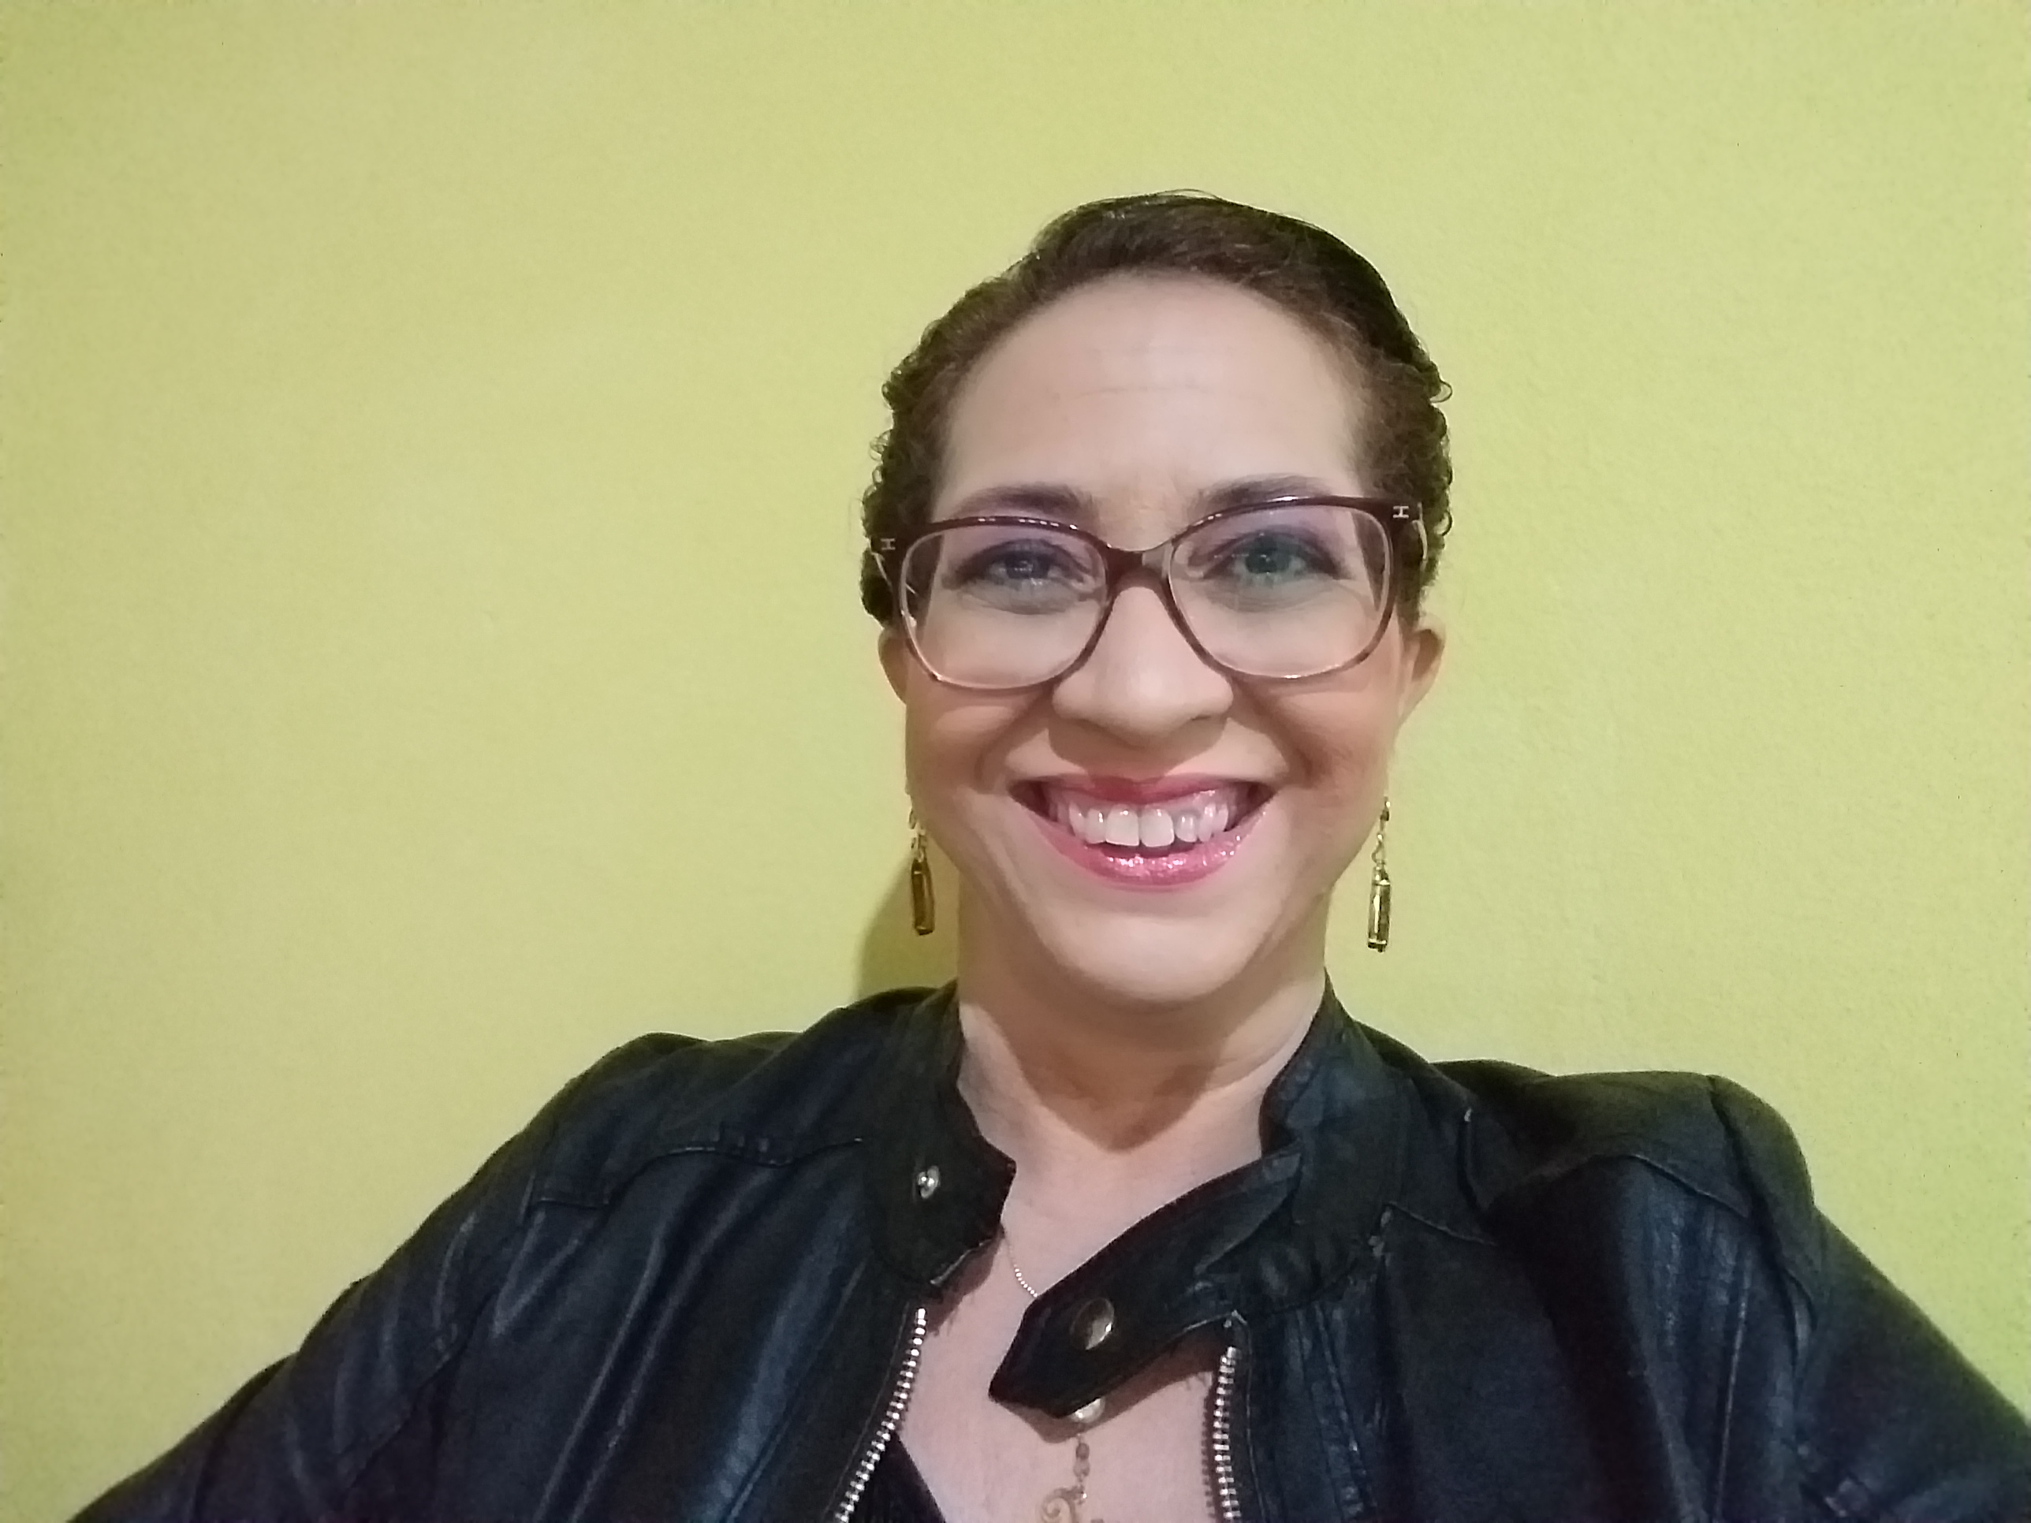




Soraya Suely
Silva dos Santos
2020
2023
Unama, Belém/PA
Gestão de Recursos Humanos
EDUCAÇÃO
Supervisora
Administrativa Operacional
PERFIL
Profissional com ampla experiência em controle, execução e supervisão de atividades operacionais e estratégias administrativas. Atuo na composição de fluxo de serviços de funcionários, controle de absenteísmo, gestão de cronograma, aplicação de medidas preventivas e corretivas com metodologias de melhoria contínua. Também exerço funções operacionais de maior complexidade, com aplicação de metodologias ágeis (em comum acordo com a organização).
Espanhol
Avançado – Leitura e conversação
Intercâmbio no Chile
IDIOMAS
Soservi – Solução em Terceirização
Supervisora Administrativa - Operacional
- Gestão de pessoas e serviços em postos empresariais, com foco no segmento industrial.
2023
CERTIFICAÇÕES E CURSOS
2019
2022
Colégio Santo Antônio
Supervisora Administrativa
- Membro do Comitê Gestor do Colégio Santo Antônio. Gestão de projetos operacionais e de infraestrutura, gestão da manutenção, gestão de compras, gestão de equipes.
Scrum Master Specialist
- Soluções adaptativa
Udemy | 2021
Ágil Master
- Metodologias ágeis
Udemy | 2021
Kanban
- Otimização de fluxo de valor
Udemy | 2021
Estruturação de OKR
- Melhoria contínua
Voitto | 2022
Kaizen
- Melhoria contínua
FM2S | 2022
2019 2019
Santo Bazar – Obras Sociais da Arquidiocese de Belém
Gestora de Projeto
- Gestão dos recursos, de equipes multidisciplinares, de contratos, de cronograma. Administração geral.
EXPERIÊNCIA
2016 2019
Amara Net Zero
Assistente Administrativo (logística)
- Análise de reservas pelo SAP, composição de carga, gestão da expedição, gestão da comunicação.
2015 2016
Olinda Distribuidora e Comércio de Alimentos Ltda
Assistente Comercial (logística)
- Relatórios pós-venda, gestão de metas e indicadores da Chocolates Garoto.
CONTATO
Santos.Soraya@gmail.com
+55 91 98207-8488
Belém, Pará, Brasil
www.linkedin.com/in/soraya-santos

